Slide 1
Oczyszczanie Gazów odlotowych
Przygotowali: Melisa Chałupka i Mateusz Mostowy
Opiekun: mgr Anna Kędzia

Slide 2
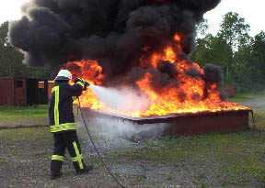
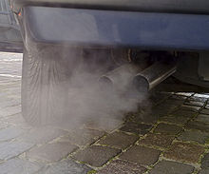
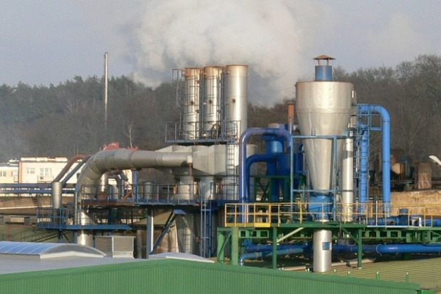
Czym są Gazy Odlotowe?
Jest to mieszanina gazów i aerozoli wprowadzana do atmosfery jako zbędna substancja
(gazy spalinowe, gazy wentylacyjne).

Slide 3
Gazy odlotowe powstające podczas spalania (szczególnie odpadów mieszanych oraz medycznych) zawierają substancje szkodliwe dla środowiska, stąd też potrzeba oczyszczania gazów odlotowych.

Slide 4
Technologie oczyszczania gazów odlotowych
Jest kilka metod oczyszczania gazów odlotowych:
Adsorpcyjne
Absorpcyjne
Spalanie
Katalityczne
W naszej prezentacji skupimy się na metodzie absorpcyjnej.

Slide 5
Czym charakteryzuje się Absorpcja?
Jest to proces pochłaniania gazu przez absorbent zachodzący w całej jego objętości.
Cząsteczki absorbatu mogą być wiązane siłami przyciągania międzycząsteczkowego natury fizycznej (sorpcja fizyczna) lub oddziaływaniami natury chemicznej (chemisorpcja).

Slide 6
Zastosowanie metod absorpcyjnych:
Odsiarczanie spalin (usuwanie tlenków siarki SO_{x}).
Usuwanie tlenków azotu ze spalin oraz
z przemysłowych gazów odlotowych (np. z produkcji HNO₃).
Jednoczesne usuwanie NO_{x} i SO_{x} z gazów spalinowych
Absorpcja gazów przemysłowych (np. HF, HCl, Cl₂, NH₃).
Dezodoryzacja gazów odlotowych (usuwanie odorantów).

Slide 7
Nas natomiast interesuje ta jedna metoda –
Oczyszczanie gazów odlotowych
przy połączeniu technik radiacyjnych i metody amoniakalnej.

Slide 9
Techniki radiacyjne

Slide 10
Na czym ta technologia polega?
Jest to metoda prosta i skuteczna, a także przyjazna środowisku. Przebieg reakcji jest prosty:
Technologia opiera się na wzbudzeniu cząsteczek gazu za pomocą wiązki elektronów. SO₂ i NO_{x} są utleniane i reagują z parą wodną tworząc kwasy, które neutralizuje się amoniakiem. Otrzymany stały produkt jest handlowym nawozem sztucznym. Obydwa zanieczyszczenia usuwa się w suchym, jednostopniowym procesie.
Proces można łatwo kontrolować. W procesie usuwa się także lotne związki organiczne.

Slide 11
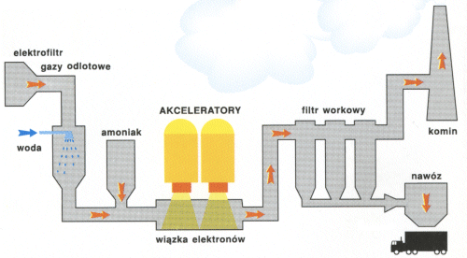
Przedstawmy to bardziej obrazowo…

Slide 12
Dlaczego warto inwestować w tą technologię?
zastosowane rozwiązania prowadzą do zmniejszenia zużycia energii o 20-30%.
osiągnięta wydajność usuwania zanieczyszczeń jest wysoka i wynosi 98% dla SO₂ i 70-90% dla NO_{x}, w zależności od warunków procesu.
można uzyskać wysoką wydajność usuwania SO₂ przy bardzo małym zużyciu energii.
Warto wiedzieć, że Polska zajmuje III miejsce na świecie
w zanieczyszczeniu powietrza.

Slide 13
Skąd biorą się te zanieczyszczenia?
Czynnikami powodującymi taki stan są:
energetyka oparta na węglu kamiennym i brunatnym;
rozwinięty ale nie doinwestowany ekonomicznie przemysł surowcowy;
niedobór instalacji oczyszczających gazy odlotowe;
dynamicznie rozwijający się transport samochodowy (pojazdy i drogi);
opóźnienie w rozwoju prawa ekonomicznego i jego egzekwowania;

Slide 14
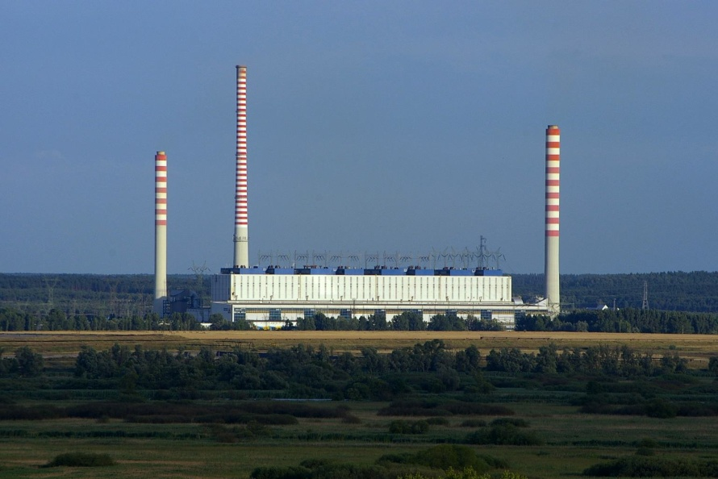
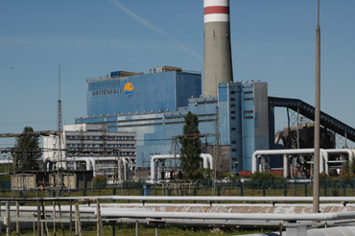
Jakieś postępy w tym kierunku?
W Polsce działają już dwie elektrownie wykorzystujące tą technologię:
elektrociepłownia Kawęczyn (Warszawa);
elektrownia Dolna Odra;
Kawęczyn
Dolna Odra

Slide 15
Polska & Japonia
Ciekawe, że patent na tę technologię mają
Polacy wspólnie z Japończykami.
Intensywne badania przeprowadzone we współpracy
z MAEA (Międzynarodowa Agencja Energetyki Atomowej), JAERI(Japan Atomic Energy Research Institute), FK (Karlsruhe) i innymi instytucjami stały się podstawą do zaprojektowania instalacji przemysłowej, która została zbudowana w EC Pomorzany (Zespól Elektrowni Dolna Odra). Instalacja będzie oczyszczać gaz z dwóch kotłów.

Slide 16
koszty
Koszty inwestycyjne i operacyjne są około 20% niższe niż dla procesów konwencjonalnych,
a wymagania co do przestrzeni o 20% niższe. Ma to istotne znaczenie w przypadku instalacji budowanej na już funkcjonujących elektrowniach.

Slide 17
Jak wypadły próby?
W stacji pilotowej w Kawęczynie przeprowadzono próby na zlecenie instytutów badawczych z Berkley (USA) i Chile.
Testy wypadły… Świetnie! Potwierdziły możliwość wykorzystania procesu do oczyszczania gazów powstających ze spalania węgla o wysokiej zawartości siarki (około 3000 ppm)* i z procesów hutniczych miedzi (do 15% objętości SO₂).
* ppm to jednostka wyrażania bardzo niewielkich ilości, 1ppm równy jest 1/1mln stężenia molowego (Cn)

Slide 18
PIERWSZE SUKCESy…
Polska stacja pilotowa uhonorowana została złotym medalem z wyróżnieniem jury na 44 Światowej Wystawie Wynalazków "Eureka"
w Brukseli w 1995 roku.

Slide 19
DZIĘKUJEMY ZA UWAGĘ.

